Slide 1
高架桥桩基沉降影响范围计算软件1.0
金洪松
2025.4.25

Slide 2
目录
1、技术路线图
2、输入界面
3、计算模型建立
4、桩基参数修正
5、计算过程
6、结果输出

Slide 3
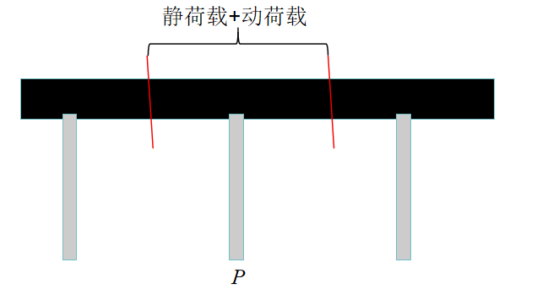
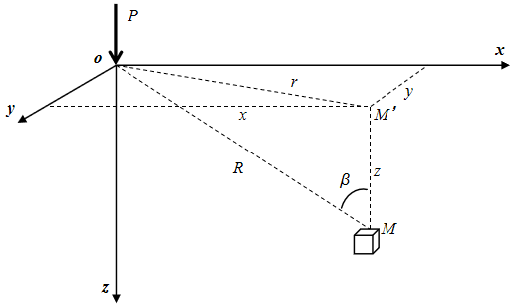
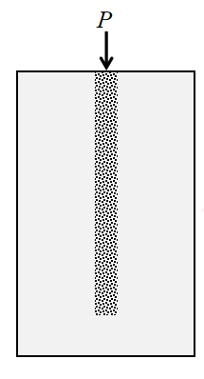
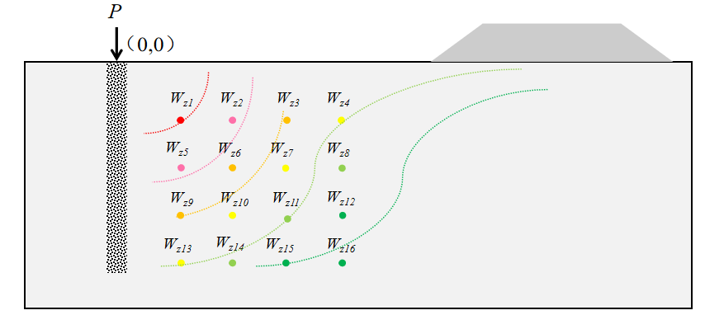
1、技术路线图
工程背景与上覆荷载P值的确定
Boussinesq 理论模型嵌入
设置计算点与结果输出
工程参数修正

Slide 4
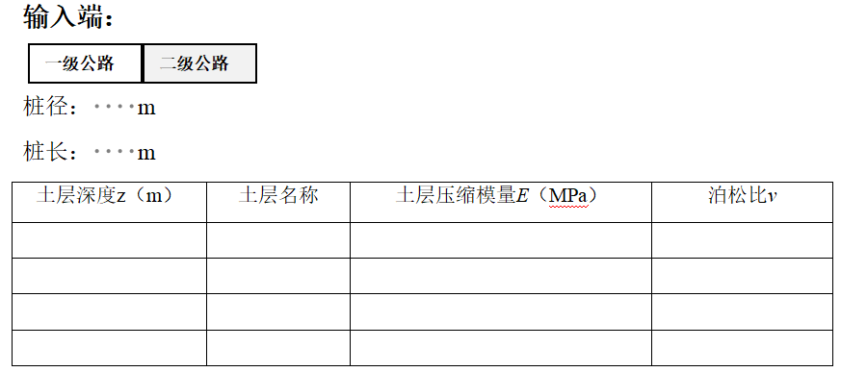
2、输入界面
高架桥桩基沉降影响范围计算软件1.0（单机版）
规范选择：《公路路基设计规范》JTG D30-2015
工作目录：C:\
■ 设计计算
■ 工作记录
■ 结果查询
■ 退出

Slide 5
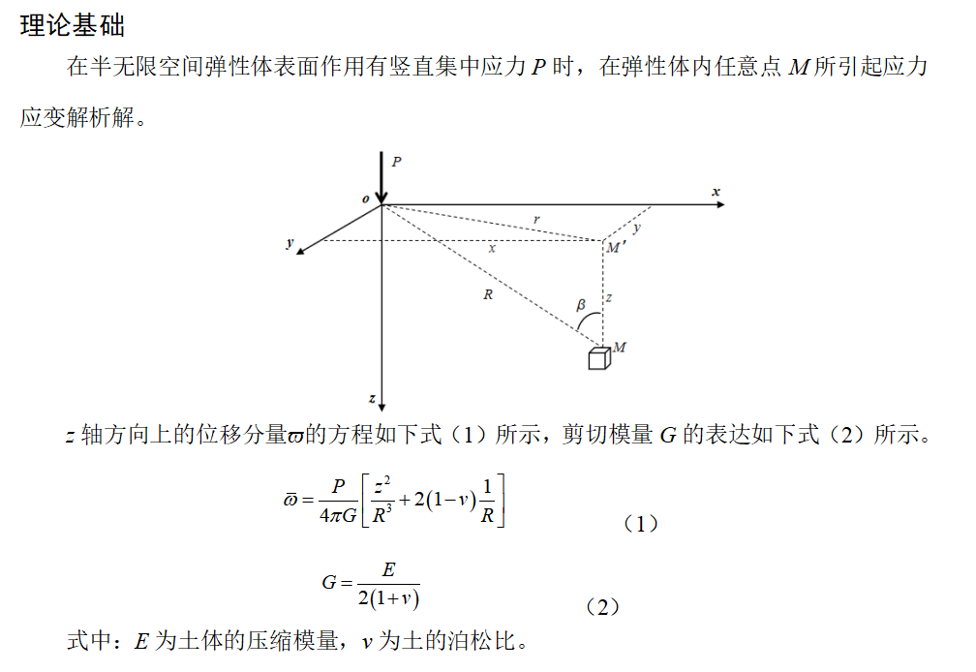
3、计算模型建立

Slide 6
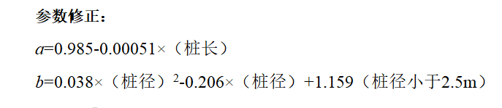
4、桩基参数修正
1.利用FLAC3D软件数值模拟，输入与理论计算相同地质条件参数；通过调整其他参数值，使模型在没有桩基础存在条件下，施加荷载P，对某点产生沉降量与理论计算值相等时，固定各项边界条件。
2.加入桩基模块，调整桩长与桩径，通过对比沉降变化数值确定修正系数。

Slide 7
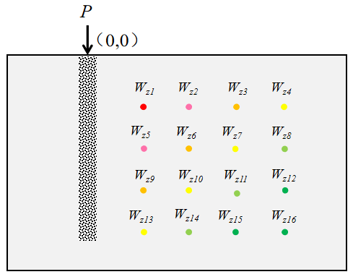
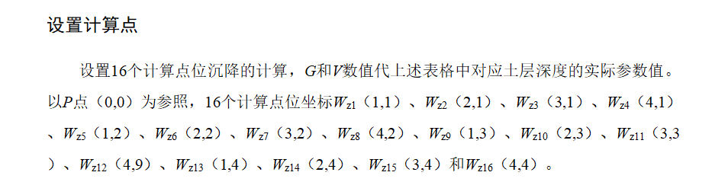
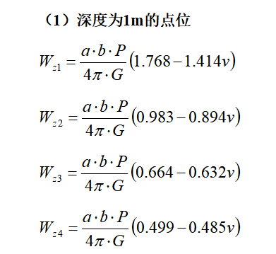
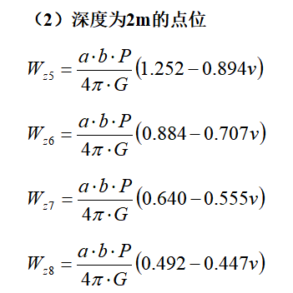
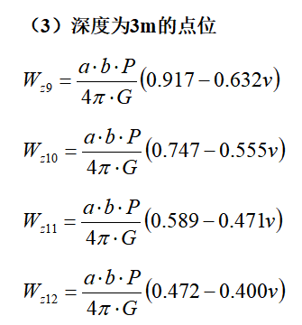
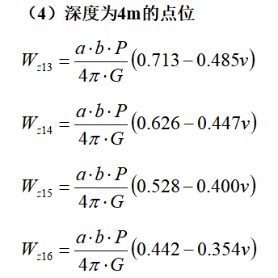
5、计算过程

Slide 8
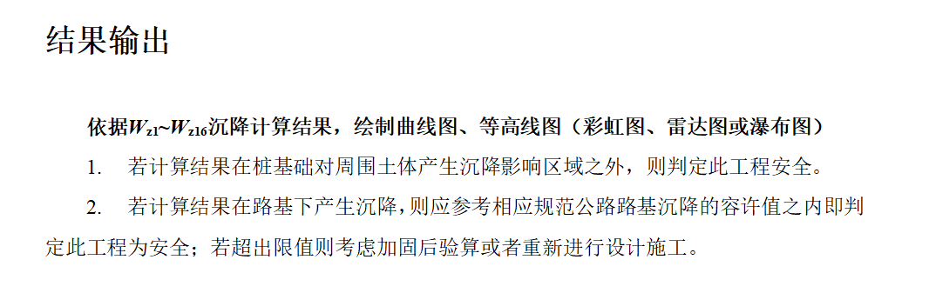
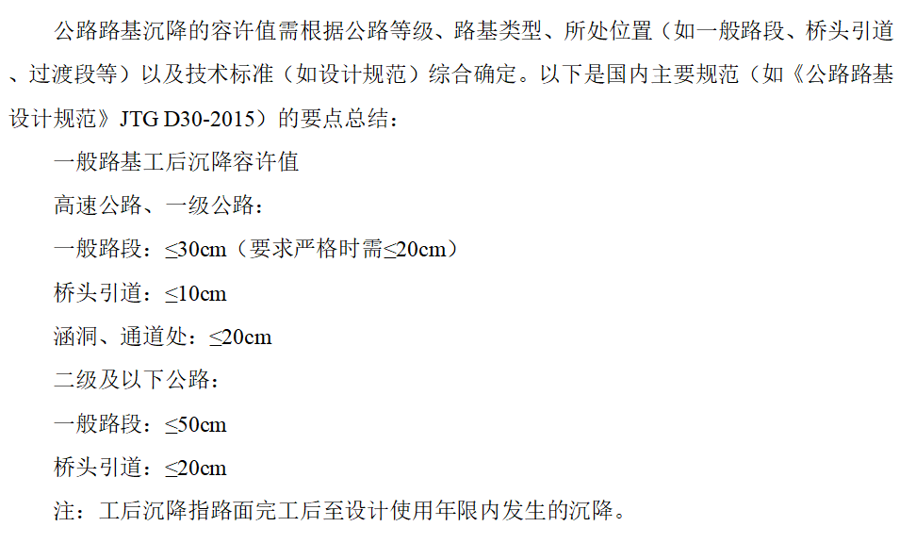
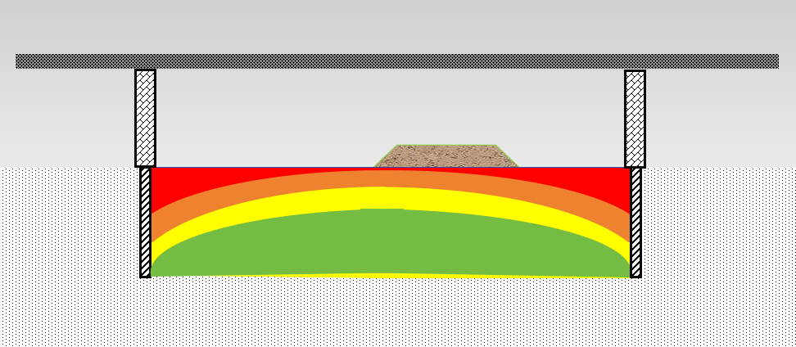
6、结果输出

Slide 9
THANKS!

